Slide 1

Best practices for REST API design

Slide 2
Nội dung
Đặc điểm của API được thiết kế tốt
Nguyên tắc cơ bản
Giải pháp phân trang
Demo

Slide 3
Đặc điểm API được thiết kế tốt
Dễ đọc, dễ làm việc: Giúp các nhà phát triển dễ tương tác với tài nguyên và dễ nhớ.
Khó sử dụng sai: Làm cho quá trình tích hợp đơn giản và ít lỗi. Trả về nhiều thông tin và không yêu cầu quá nhiều nguyên tắc với Client.
Hoàn chỉnh và ngắn gọn: API hoàn chỉnh giúp các nhà phát triển tạo ra các ứng dụng chính thức với những dữ liệu trả về. Sự hoàn thiện thường diễn ra theo thời gian. Đây là điều mà mọi nhà phát triển API đều hướng tới.

Slide 4

Nguyên tắc cơ bản
Làm mọi thứ thật đơn giản theo nguyên tắc KISS (Keep It Simple Stupid).
/users/checkExist/{email}
/users/register
/users
Notes:
KISS cũng được áp dụng cho việc handle lỗi trả về khi sử dụng Http Status Code

Slide 5


Nguyên tắc cơ bản
Sử dụng danh từ, không dùng động từ.
Sử dụng phương thức phù hợp:
GET - Để lấy tài nguyên, không thay đổi trạng thái tài nguyên.
POST - Để tạo tài nguyên.
/users
/getAllUsers
GET http://www.example.com/users
POST http://www.example.com/users
Notes:
Put khác Post ở chỗ là: Post thực hiện yêu cầu trên tập tài nguyên. Put thì thực hiện trên 1 tài nguyên duy nhất.
Put và Patch khác nhau ở chỗ: Put sử dụng để thay thế toàn bộ 1 tài nguyên còn Patch thì cập nhật 1 phần.

Slide 6
Nguyên tắc cơ bản
Sử dụng phương thức phù hợp:
PUT/PATCH - Để cập nhật tài nguyên hoặc một phần tài nguyên:
DELETE - Để xóa tài nguyên:
Sử dụng danh từ số nhiều và thống nhất cho toàn bộ dự án.
PUT http://www.example.com/users/123 {“name”: “nvan”, “email”: “nvan@gmail.com”}
PATCH http://www.example.com/users/123 {“email”:”vnan@gmail.com”}
DELETE http://www.example.com/users/123
/users
/user/all
Notes:
Tại mục danh từ số nhiều: sử dụng cho cả trường hợp lấy 1 tài nguyên và danh sách tài nguyên và để tránh nhầm lẫn.

Slide 7
Nguyên tắc cơ bản
Sử dụng tham số (parameter): Giúp cho base URL đơn giản và có thể mở rộng để phục vụ nhiều mục đích khác nhau:
Sử dụng mã HTTP Status Code:
200 OK - Thành công.
201 CREATED - Tạo dữ liệu thành công (POST method).
400 BAD REQUEST - Input của Client gửi không hợp lệ.
401 UNAUTHORIZED - Hệ thống chưa được ủy quyền.
/users?name=’vnan’
/users/getUsersByName
Notes:
Sử dụng mã HTTP Status Code cũng áp dụng nguyên tắc KISS -> Lựa chọn khoảng 3-8 trạng thái trả về trong danh sách trạng thái được mô tả của HTTP Status Code: https://www.restapitutorial.com/httpstatuscodes.html

Slide 8
Nguyên tắc cơ bản
403 FORBIDDEN - Máy chủ từ chối yêu cầu (ngay cả khi Client đã được ủy quyền).
404 NOT FOUND - Máy chủ không tìm thấy bất kỳ thứ gì với request-URL này.
500 INTERNAL SERVER ERROR - Có lỗi xảy ra phía máy chủ.
Phiên bản (Version)
Rất quan trọng, hỗ trợ việc tương thích ngược trong quá trình nâng cấp sau này. Đặt trước tên tài nguyên.
Áp dụng nguyên tắc KISS và không chứa ký tự đặc biệt.
/v1/users
/v1.1.2/users

Slide 9
Nguyên tắc cơ bản
Lọc, sắp xếp, phân trang:
Lọc (Filtering): Giảm kết quả truy vấn theo các tham số cụ thể
Sắp xếp (Sorting): Sắp xếp kết quả theo điều kiện cụ thể
Phân trang (Paging): Sử dụng khi API trả về dữ liệu lớn. Ví dụ: Sử dụng limit và offset:
GET http://www.example.com/users?country=VN
GET http://www.example.com/users?sort=birthdate_date:asc
GET http://www.example.com/users?limit=25&offset=50
Notes:
Limit cũng cần được giới hạn. Ví dụ: limit < 1000 để đảm bảo không cho phép lấy quá 1000 bản ghi nếu không phải trường hợp đặc biệt.

Slide 10
Nguyên tắc cơ bản
Format dữ liệu trả về: JSON
Tài liệu mô tả API
Xử lý thông báo lỗi:
Nội dung trả về cần bao gồm:
devMsg - Thông báo cho Dev
userMsg - Thông báo cho người dùng cuối (khi tích hợp)
errorCode - Mã lỗi nội bộ
moreInfo - Hỗ trợ Dev tìm hiểu thêm thông tin về lỗi
traceId - Để tra cứu thông tin log (ELK, file log,...)
Notes:
https://tools.ietf.org/html/rfc7807

Slide 11
Nguyên tắc cơ bản
Xử lý thông báo lỗi:
{
"devMsg": "It was not possible to connect to the redis server(s)",
"userMsg": "Có lỗi xảy ra! vui lòng liên hệ với MISA.",
"errorCode": "misa-001",
"moreInfo": "https://openapi.misa.com.vn/errorcode/misa-001",
"traceId": "ba9587fd-1a79-4ac5-a0ca-2c9f74dfd3fb"
}
Sử dụng OpenAPI: Giúp cho tất cả các nhóm tuân thủ theo nguyên tắc nhất định. Rút ngắn quãng thời gian tích hợp (Chỉ cần tạo ra đặc tả OpenAPI là có thể chia sẻ cho các nhóm tích hợp với dữ liệu mock)

Slide 12
Giải pháp phân trang
Hai loại phân trang phổ biến:
Offset Pagination
Cursor Pagination
Offset Pagination
Input:
Offset: Vị trí bản ghi bắt đầu được lấy trong dữ liệu trả về.
Limit: Số bản ghi tối đa trong 1 lần lấy.
Output:
Total: Tổng số bản ghi.
Thông tin về page: Số page, link page trước, sau,...

Slide 13

Giải pháp phân trang
Ưu điểm | Nhược điểm
Dễ triển khai. Cho phép Client hiển thị được số trang: | Không phù hợp với những tham số offset lớn: 1M. Không nhất quán khi dữ liệu được thêm, sửa xóa trong quá trình lấy dữ liệu.
Offset 5 rows
Insert 1 row
Fetch next 5 rows
Fetch next 5 rows
#21 | #1 | #2 | #3 | #4 | #5 | #6 | #7 | #8 | #9 | #10 | #11 | #12 | #13 | #14 | #15 | #16 | #17 | #18 | #19
 | #1 | #2 | #3 | #4 | #5 | #6 | #7 | #8 | #9 | #10 | #11 | #12 | #13 | #14 | #15 | #16 | #17 | #18 | #19

Slide 14
Giải pháp phân trang
Cursor Pagination
Input:
Cursor (Last Id): Là một chuỗi được tạo bởi máy chủ và chia danh sách kết quả thành 3 phần:
Nằm trước.
Nằm sau.
1 kết quả nằm trên cursor.
Action: Trước hoặc sau.
Limit: Số bản ghi tối đa cho 1 lần lấy.
Output (Option):
Link next: Link để lấy trang tiếp theo
Link prev: Link để lấy trang trước
Notes:
https://jsonapi.org/profiles/ethanresnick/cursor-pagination/
https://www.shopify.com/partners/blog/relative-pagination
https://engineering.shopify.com/blogs/engineering/pagination-relative-cursors

Slide 15
Giải pháp phân trang
Ưu điểm | Nhược điểm
Tốc độ nhanh, ổn định và không bị phụ thuộc vào số lượng bản ghi. Thứ tự nhất quán, ngay cả khi dữ liệu được thêm vào bảng. | Triển khai cho backend phức tạp hơn. Không hiển thị được số trang trên giao diện. Trường hợp bản ghi mà Cursor trỏ tới bị xóa -> Lỗi.
prev 5 rows
next 5 rows
#1 | #2 | #3 | #4 | #5 | #6 | #7 | #8 | #9 | #10 | #11 | #12 | #13 | #14 | #15 | #16 | #17 | #18 | #19 | #20
Current cursor (Last Id)
Notes:
https://engineering.shopify.com/blogs/engineering/pagination-relative-cursors

Slide 16
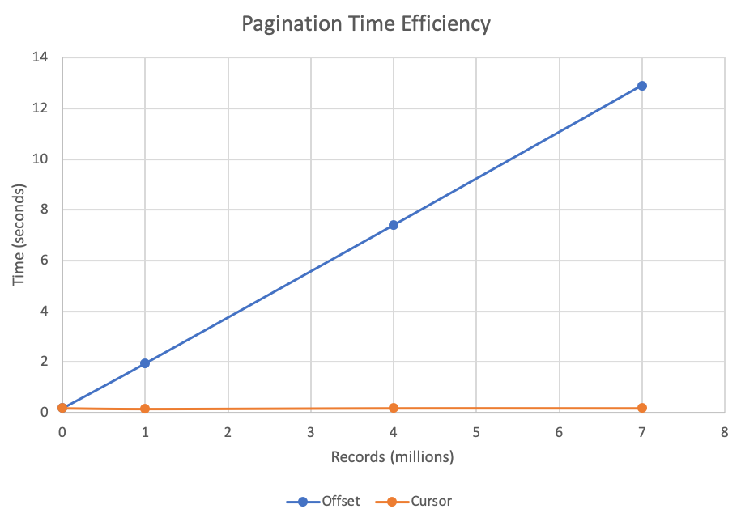
Giải pháp phân trang
=> Tùy theo từng trường hợp sẽ quyết định sử dụng loại phân trang nào:
Số lượng bản ghi nhỏ (< 1M). Giao diện phân trang rõ ràng, dễ triển khai, dễ tích hợp => Offset base.
Số lượng bản ghi lớn, tốc độ cao, nhất quán trong kết quả trả về => Cursor base.
Notes:
Limit cũng cần được giới hạn. Ví dụ: limit < 1000 để đảm bảo không cho phép lấy quá 1000 bản ghi nếu không phải trường hợp đặc biệt.

Slide 17
DEMO
Notes:
Limit cũng cần được giới hạn. Ví dụ: limit < 1000 để đảm bảo không cho phép lấy quá 1000 bản ghi nếu không phải trường hợp đặc biệt.

Slide 18
Thank you!
Any Questions?

